Slide 1
«Администрация муниципального образования "Город Кирово-Чепецк"»
Добровольческий отряд

Slide 6
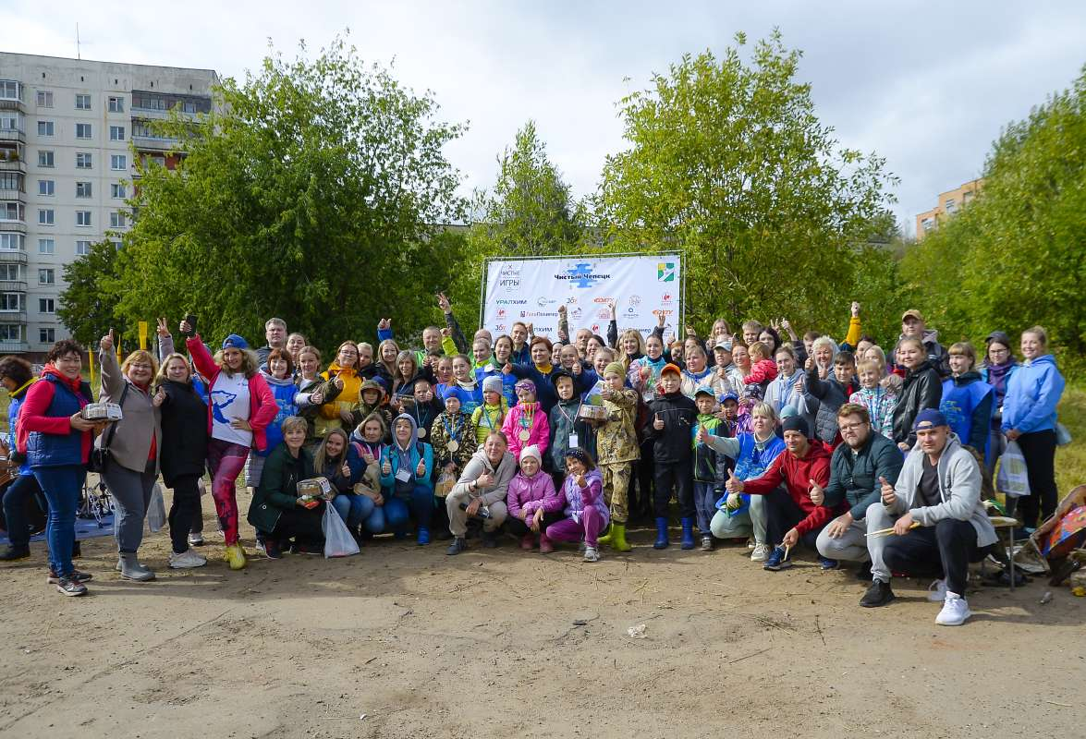
Наши волонтеры всегда на ключевых позициях мероприятий в городе:
Экологическое направление

Slide 7




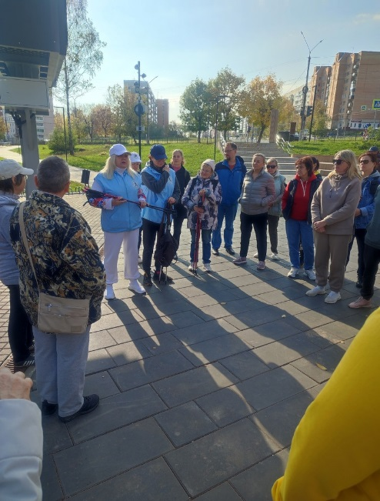
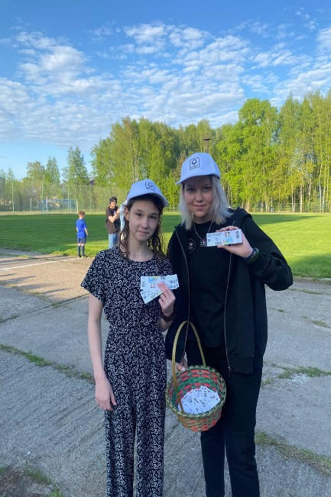

Наши волонтеры всегда на ключевых позициях мероприятий в городе:
Спортивное направление

Slide 8
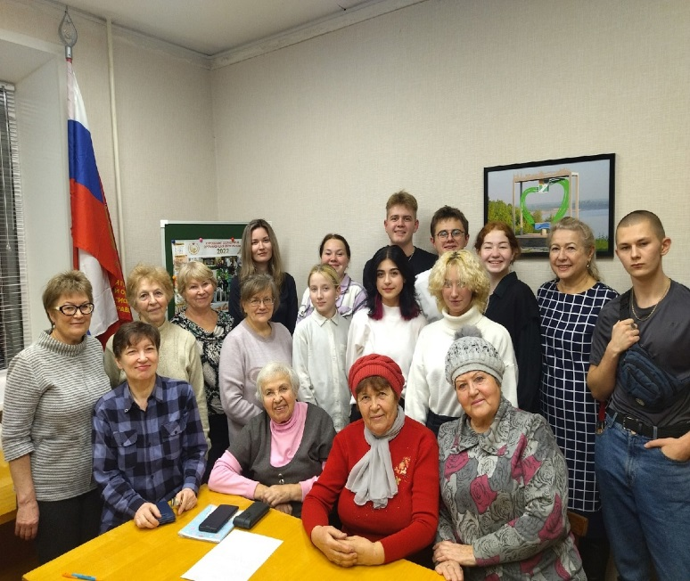
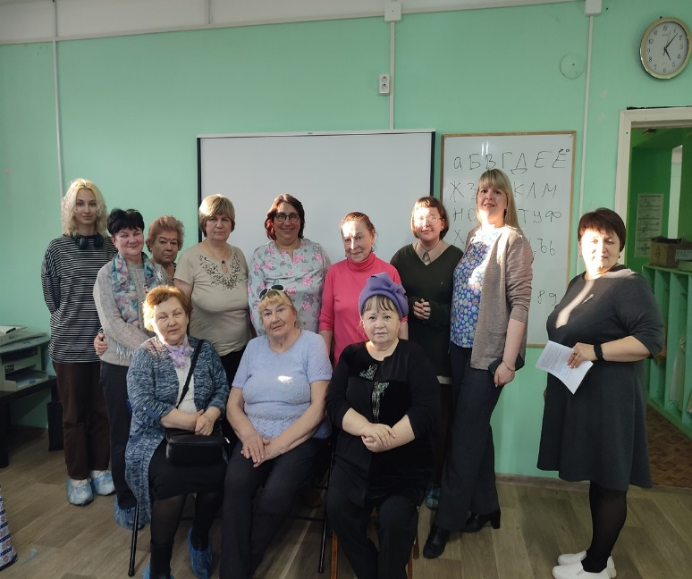
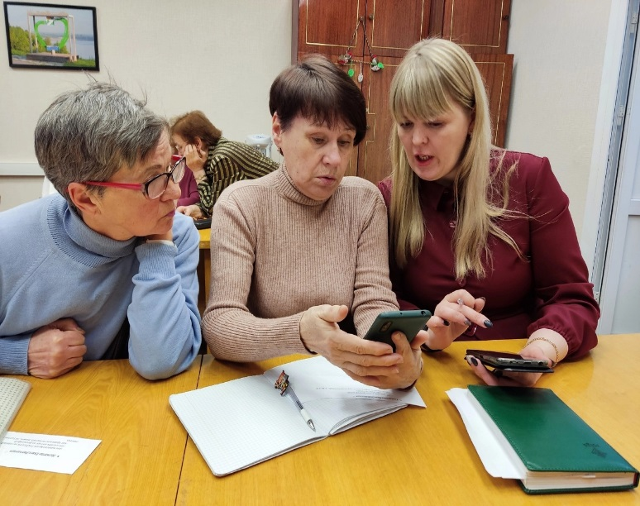
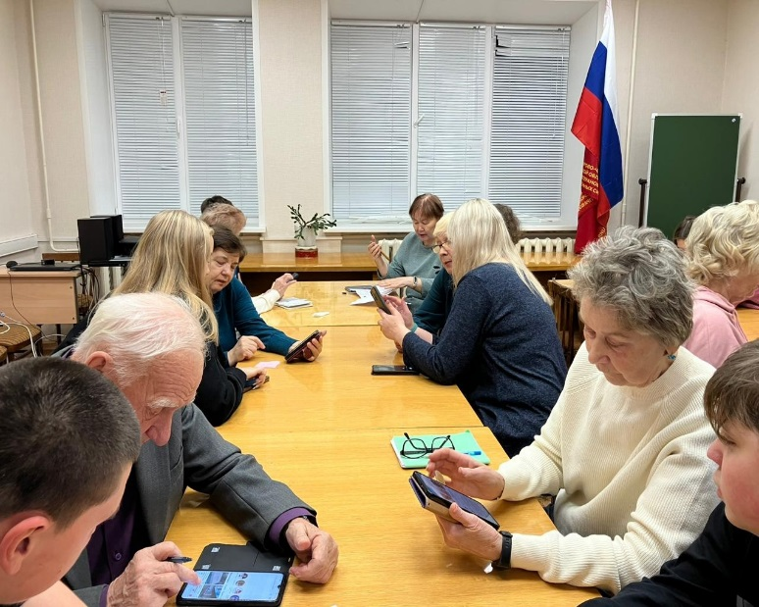
Наши волонтеры всегда на ключевых позициях мероприятий в городе:
Социальные мероприятия

Slide 9
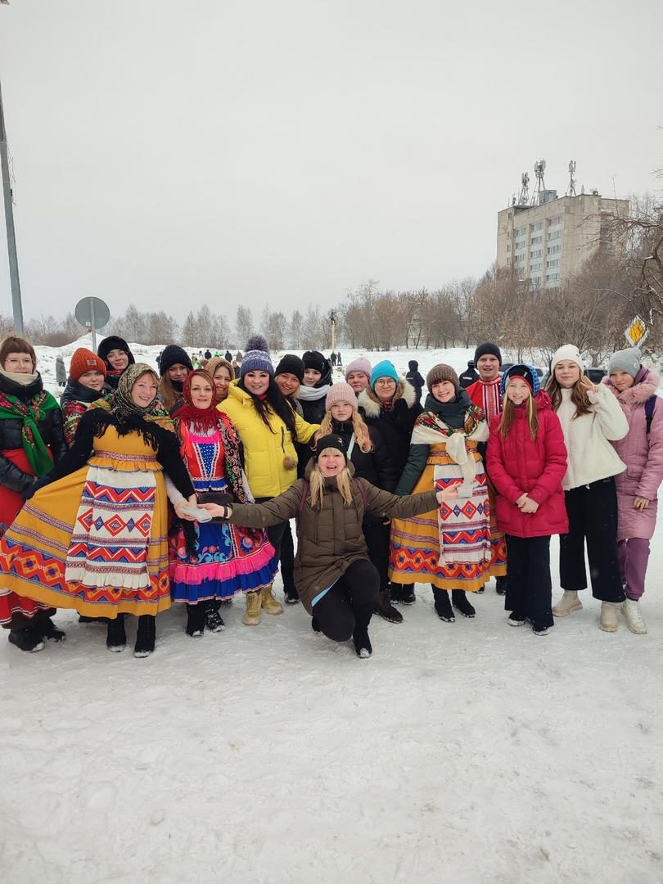
Наши волонтеры всегда на ключевых позициях мероприятий в городе:
Волонтеры культуры

Slide 10
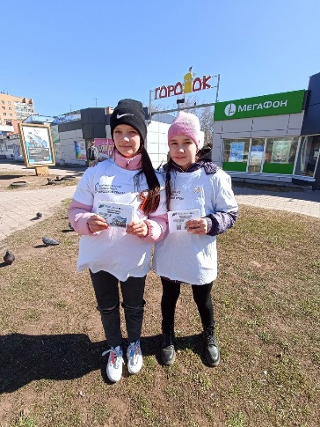
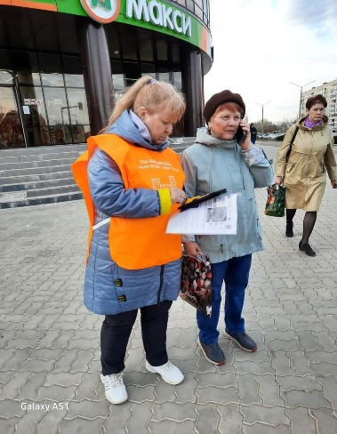
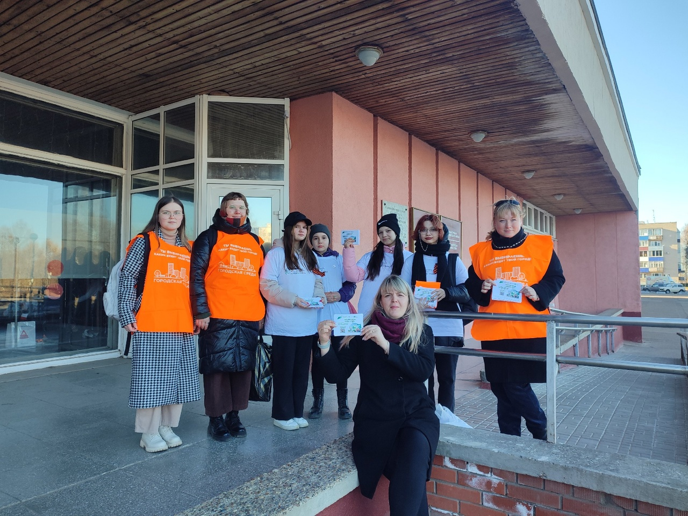
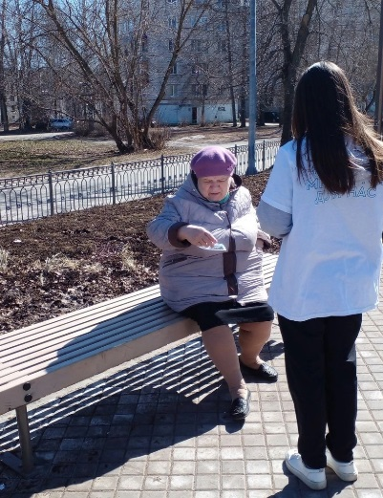
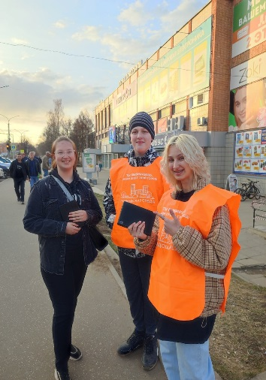
Наши волонтеры всегда на ключевых позициях мероприятий в городе:
Волонтерский корпус «Формирование комфортной городской среды«»

Slide 11
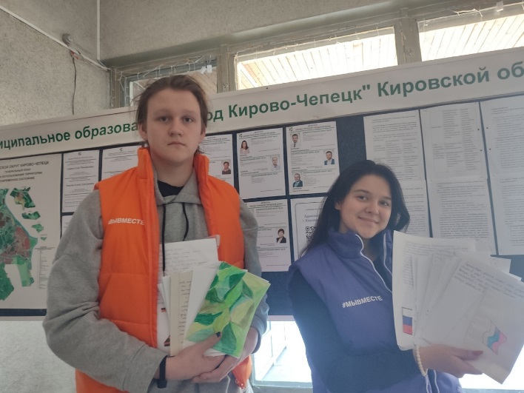
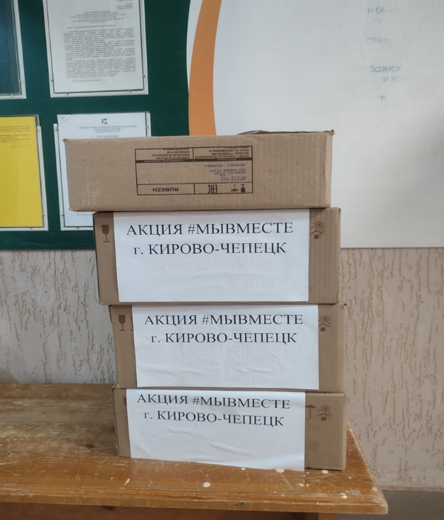
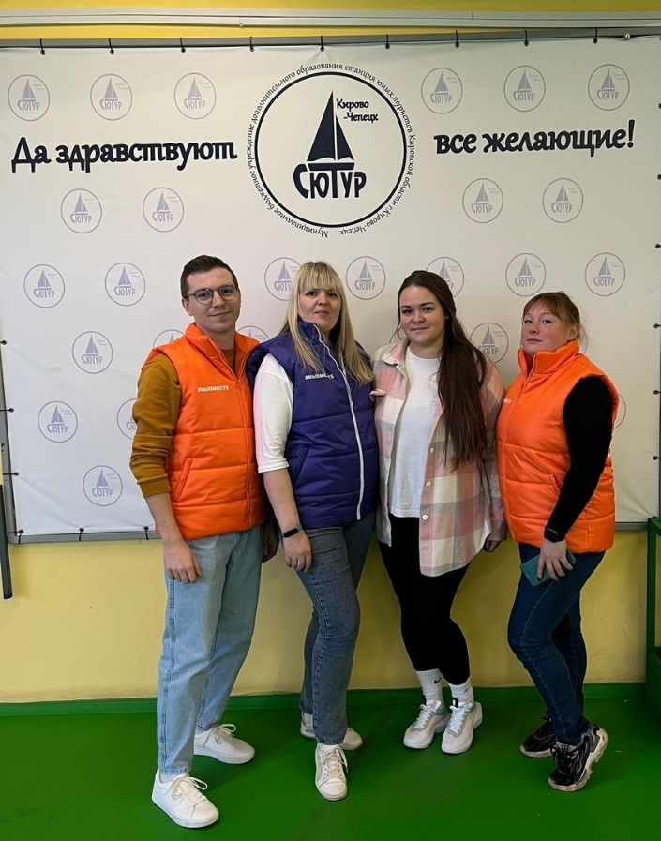
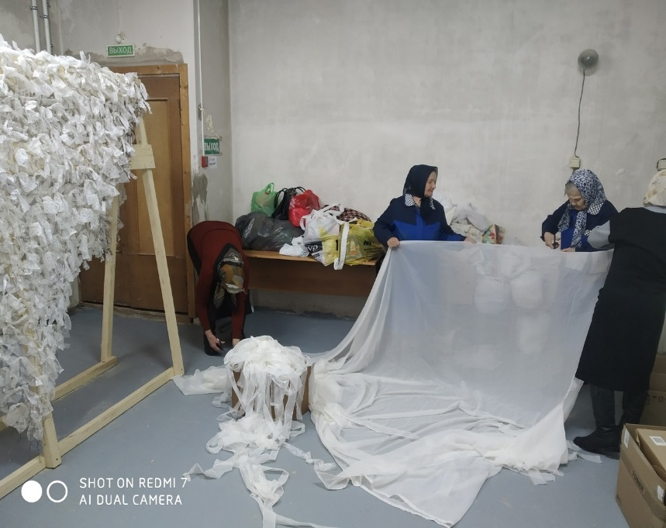
Наши волонтеры всегда на ключевых позициях мероприятий в городе:
Волонтеры Общероссийской акции взаимопомощи #МЫВМЕСТЕ

Slide 12
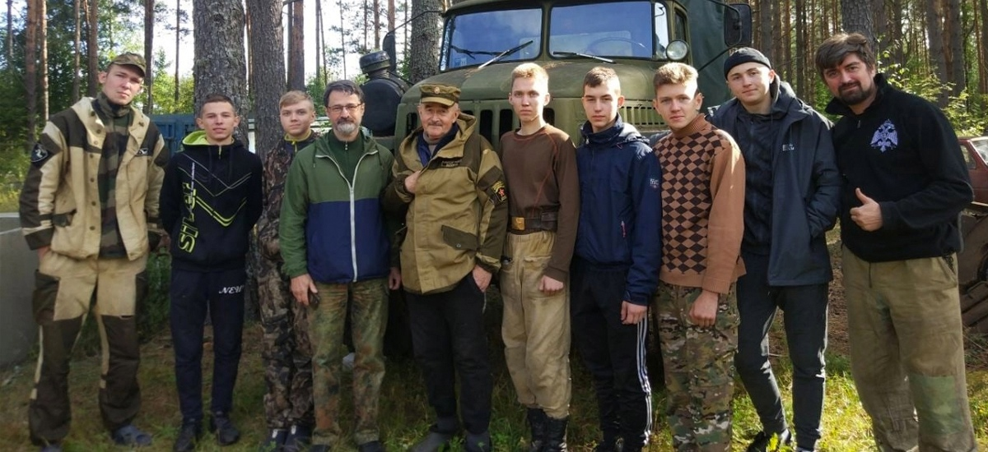
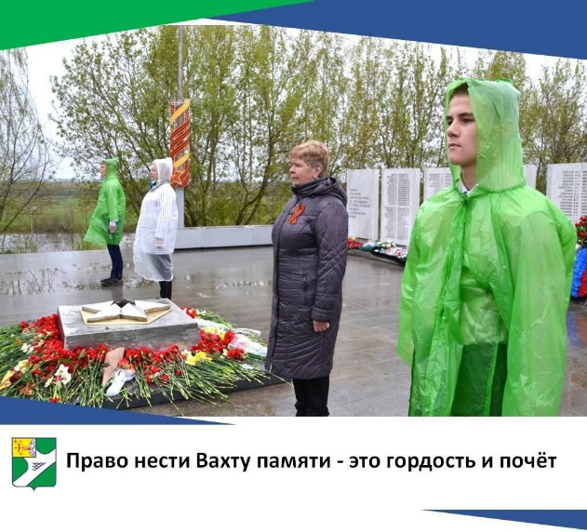
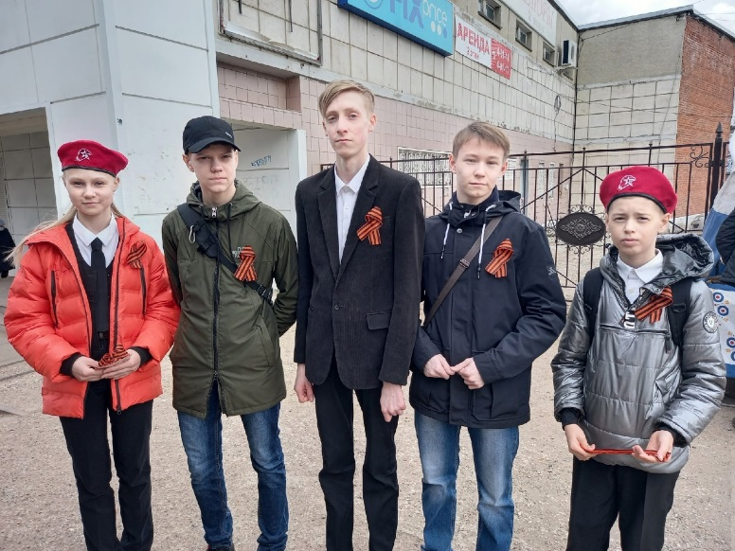
Наши волонтеры всегда на ключевых позициях мероприятий в городе:
Волонтёры патриотического направления

Slide 13
Приглашаем волонтеров зарегистрироваться на платформе по ссылке https://dobro.ru/dashboard/organizer/11070951/requests
🙌 В настоящее время в России существует немало добровольческих объединений и инициатив.
«Администрация муниципального образования "Город Кирово-Чепецк» является координирующим объединением, реализующим государственную молодёжную политику в г. Кирово-Чепецке Кировской области, в том числе и развитие волонтёрства
За 2023 год уже привлечено к мероприятиям в городе более 11000 человек: "серебряные " добровольцы, зооволонтеры, волонтеры в сфере образования, в сфере гражданско- патриотического воспитания, в сфере здравоохранения, в сфере культурны. экологии и спорта, волонтерство общественное безопасности, патриотическое волонтерство, медиаволонтеры, волонтерство в сфере охраны природы и туризма, волонтерство в сфере финансового просвещения, корпоративное и семейное волонтерство.

